Slide 1

FORO “APICULTURA PARA EL DESARROLLO TERRITORIAL Y LA PROTECCIÓN DEL BOSQUE EN LA REGIÓN DEL CHACO BOLIVIANO Y SUDAMERICANO”
IPDRS (Instituto para el Desarrollo Rural de Sudamérica)
Mercados apícolas y estrategias de comercialización
Osvaldo Soruco Aponte GERENTE ADAPICRUZ
Santa Cruz – Bolivia – 18-11-2020

Slide 2
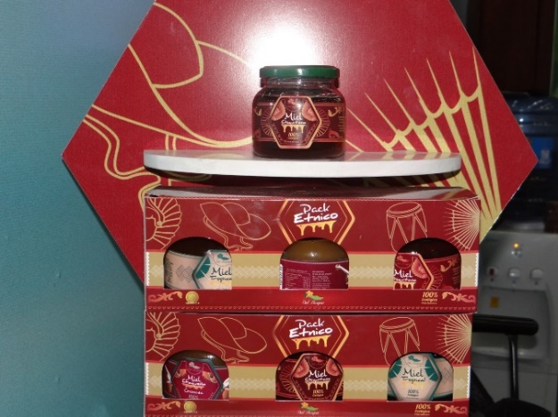
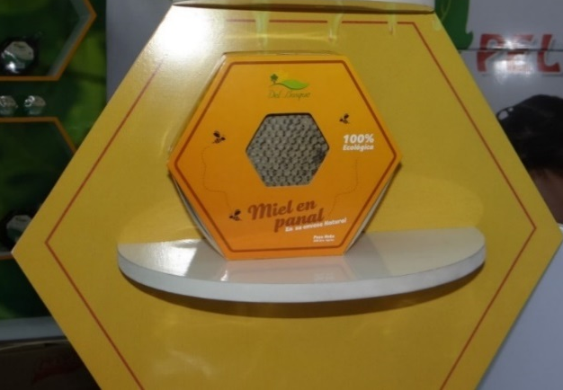
ESTRATEGIAS PARA COMERCIALIZACION DE MIEL ECOLOGICA DE BOSQUES CONSERVADOS
Osvaldo Soruco Aponte GERENTE ADAPICRUZ
Santa Cruz – Bolivia – 18-11-2020

Slide 3
Como ser competitivo y rentable
Entender como es el negocio
Ubicarnos y medirnos
Conocer lo que tenemos y Valorizarnos
Ponernos metas
Planificar, experimentar, innovar
Definir nuestro producto competitivo
Motivarnos y unirnos hacia objetivos comunes
Elegir nuestra estrategia y mercado
Arriesgarnos emprender y aprender
Reflexionar y recomenzar mejorando y ajustando

Slide 4
Mercados apícolas y estrategias de comercialización
La miel es el producto de la colmena más conocido y más vendido en el mundo
La producción mundial de miel 1 millón de toneladas,
50% en China, 20 % Europa, 10% africa y América 20 %
Estados Unidos, Argentina, México,.
El volumen mundial comercializado anualmente a través de la exportación, 400 – 500 mil toneladas
Precio medio fluctúan entre 1 y 2 dólares por kilogramo.
Los principales exportadores China, Argentina y México

Slide 5
Producción miel sud américa
Argentina 50.000 Ton
Brasil 40.000 Ton
Uruguay 20.000
Chile 11.000 Toneladas (90 % exportación) Europa y Norte América (Alemania y Estados Unidos)
Bolivia importa 200 Ton produce 1200 Ton

Slide 6
Bolivia
Estadísticas
  25.000 apicultores 125.000 colmenas
  2.000 Toneladas
  Realidad 10.000 apicultores más de 10 colmenas (embrionaria)
  Problemas de comercialización más de 50 (muy pequeña)
  Apicultura de más de 100 y menos 500 mediana requiere de estrategias de comerciales (volumen)

Slide 7

Misión Institucional
Desarrollar y difundir tecnología apícola ecológica, logrando productos saludables y conservando el medio ambiente.

Slide 8
VISIÓN
Brindamos a la sociedad la seguridad de consumir productos apícolas naturales, saludables y de alta calidad.

Slide 9

Nuestra experiencia
Familiares y amigos
Canal Informal de Comercialización de Miel
Canal formal / semi formal
90 %
Reventa fraccionada
Ferias municipales
10 %
Ferias Ecológicas
Supermercados
La apicultura en Bolivia es muy embrionaria, no organizada, muy poco reglamentada, nada controlada y insuficientemente apoyada
Subsidios
Tiendas naturales
Industria

Slide 10
Análisis del entorno
F
D
Muy pocas colmenas
Bajo rendimientos
Altos costos / distancias /caminos
Poca especialización
Sin trazabilidad de origen
Pérdida de calidad, desde la cosecha
Ventas sin valor agregado /
mala presentación
Población desconoce características la miel
Genética adaptada de apis
Experiencia en manejo ecológico
Experiencia en apicultura transhumante
Experiencia en trabajo grupal
Estructura organizativa
Mieles multiflora de bosque
Mieles de especies nativas
Recursos naturales Flora
Bosques en conservación
Demanda de mieles especiales
Certificación de calidad
Mercados Solidario/Justo
Ingreso de mieles monofloral
Trafico de mieles adulteradas
Ventas de mieles de contrabando
Descredito de mieles puras
Tratados de libre comercio (Mercosur)
O
A

Slide 11
Factores que motivaron el proyecto
Escaso valor agregado,
Comercializado a nivel local
muy pequeña escala
Insuficiente acopo asociativo
Dependencia del mercado del subsidio
Producción en muy pequeña escala
Técnicas rudimentarias
Muy escaso valor agregado
Desconocimiento de mercados potenciales
Acceso a nuevas zonas apícolas
Potenciales
Sobrepoblación de colmenas
Problemas
a resolver
Bajos rendimientos,
Competencia por áreas con flora apicola
Muerte de abejas
Deforestación y ampliación de frontera agrícola
Falta de mano de obra capacitada
Dedicación parcial y temporal
Falta equipamiento y capital
Poco conocimiento del manejo técnico
Equipamiento no apropiado para apicultura migratoria

Slide 12
La Estrategia:
Experiencia de apicultura migratoria en nuevas zonas con bosques naturales y en conservación
Trabajo en equipos, grupos de emprendedores, afinidad y compromiso
Desarrollar valor agregado y diferenciador para mercados especiales
Disminuir los riesgos /Planificación, transhumancia y trabajo oportuno
Equipar una carpintería apícola para prototipos y adoptar técnicas y materiales mas eficientes y efectivas

Slide 13


MIEL ECOLOGICA DE BOSQUES EN CONSERVACION PARA EL MERCADO EXTERNO

Slide 14
Propósito
Desarrollar un producto competitivo con mieles ecológicas y con valor agregado, para nichos especiales en mercados externos, o nichos especiales en Bolivia
Aprendizaje de competitividad y requisitos de mercados especiales autoevaluarnos
Ejecutado del 1.08.2014 al 31.01.2016

Slide 15
Objetivo Específico:
La generación de una oferta exportable de miel de abejas con alto valor agregado, para nichos de mercados especiales, que mejoren las condiciones de acceso a mercados no tradicionales para la miel boliviana.

Slide 16
R1: Generados dos prototipos de productos apícolas con valor agregado exportables para el mercado internacional
R2: PRODUCIR 22.5 Toneladas de miel ecológica, bajo normas y certificadas por ADAPICRUZ (1500 col)

Slide 17
R3. Promocionar dos prototipos de productos apícolas con potencial de exportación en ferias internacionales
Convenio con APIBSA y Grupos apícolas conformados
Entrenamiento para ferias/en comercio exterior/Experta en Marketing,
Estudio de nichos de mercados especiales
Selección de ferias potenciales para mercados especiales y sus protocolos para participar
C2. Diseño de la estrategia comercial y plan de marketing:
Análisis de mercados potenciales y elección del mercado objetivo
Desarrollo de productos
Estrategia comercial y Plan de marketing
Promoción (Ferias internacionales, Pag Web,Broshur, Baners,

Slide 18
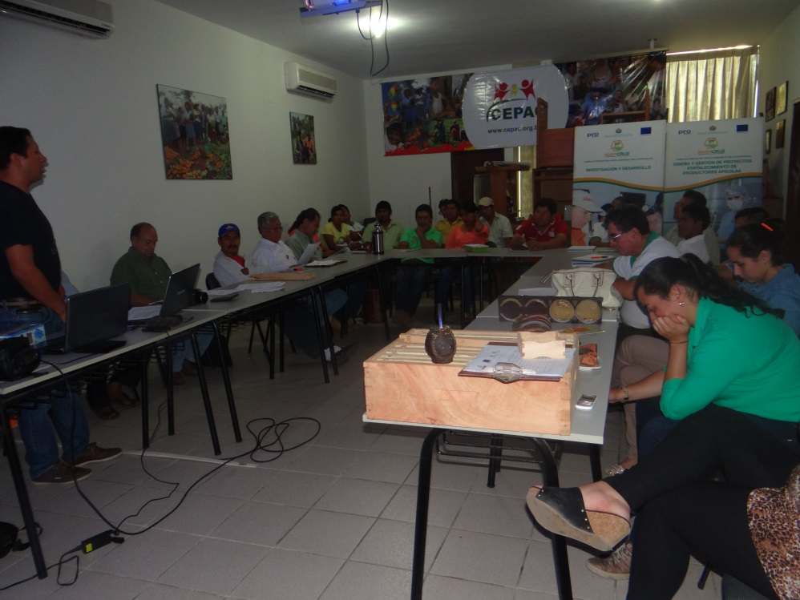
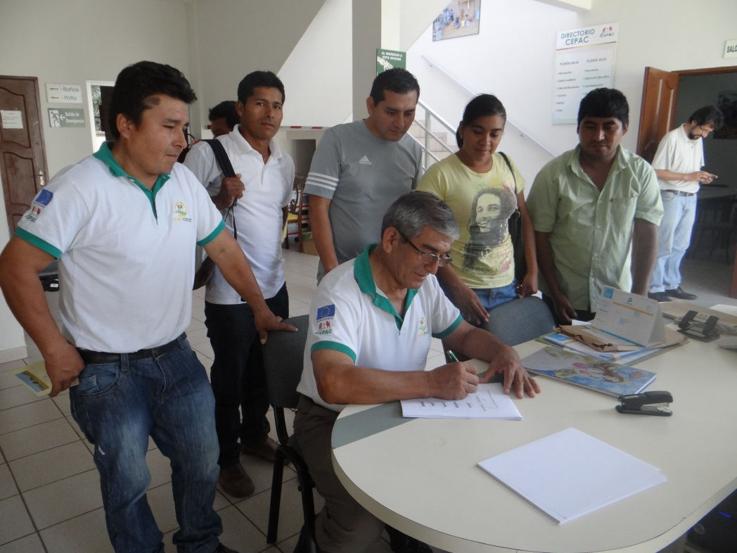
Firma de convenios con asociaciones y formación de grupos de emprendedores (Apicultura migratoria)
22 MUJERES
78 % HOMBRES

Slide 19
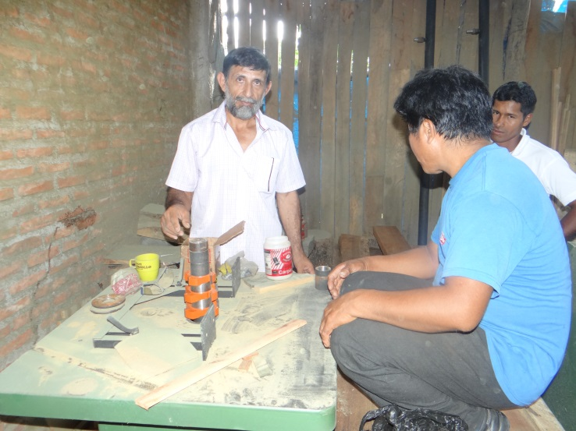
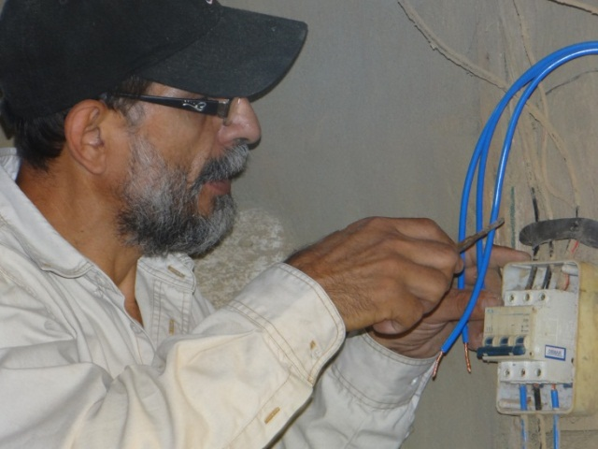
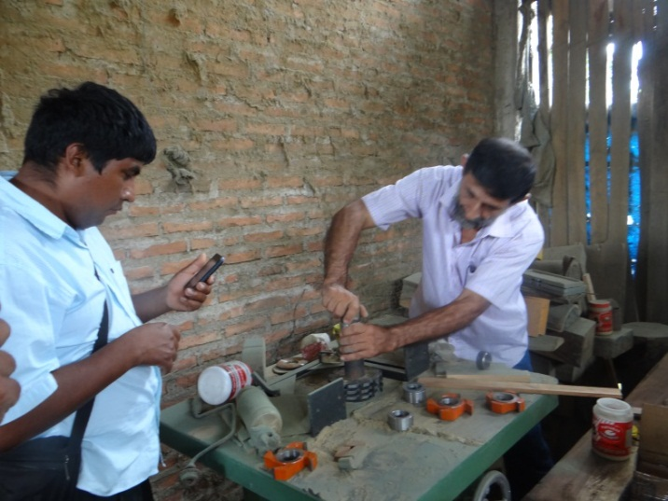
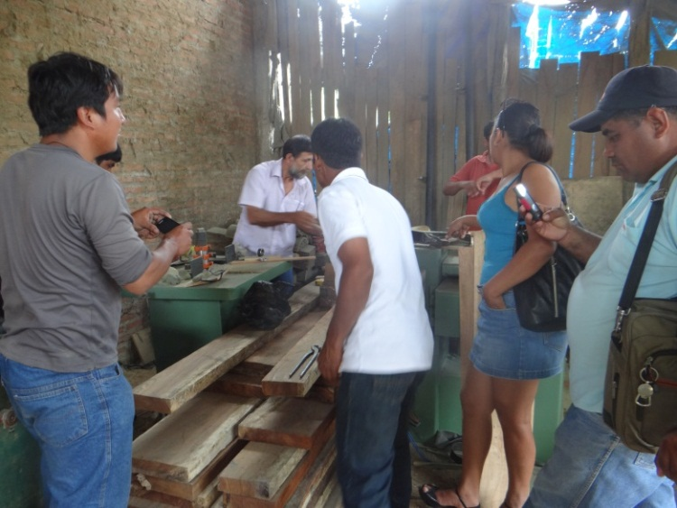
Acondicionamiento de equipo y material apícola

Slide 20
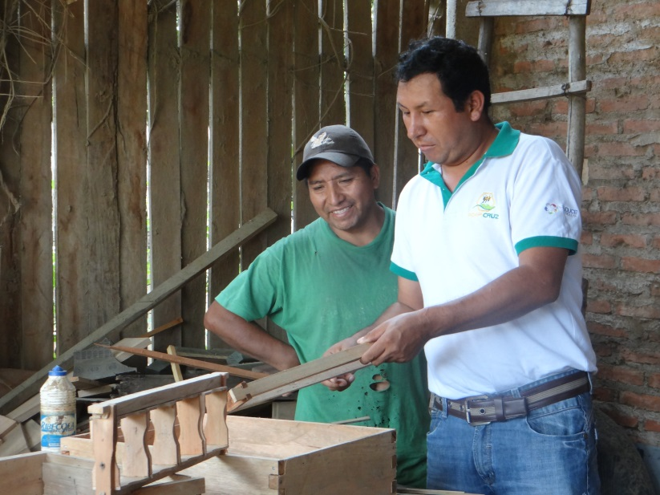
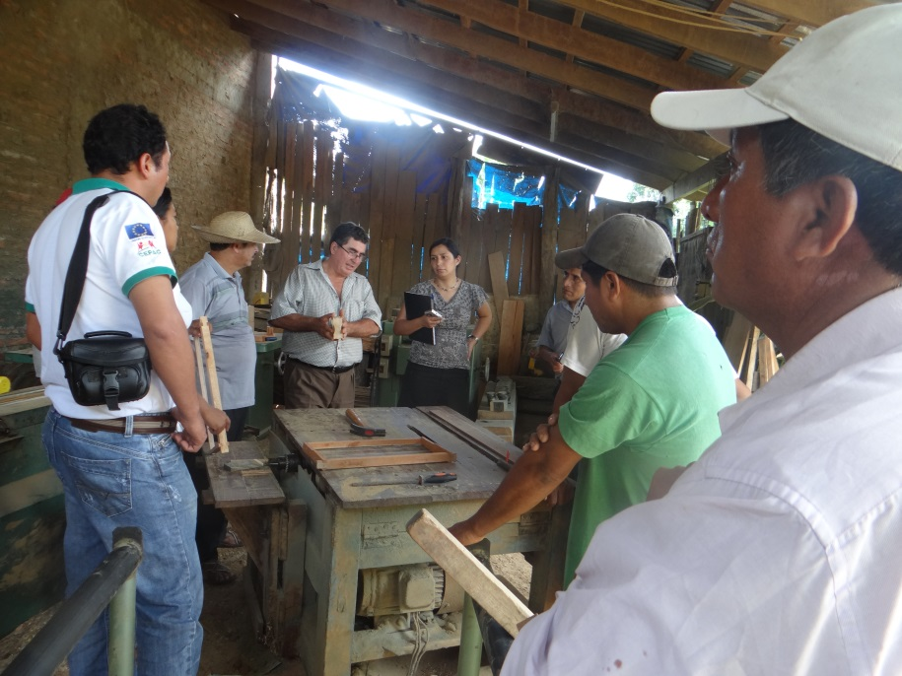
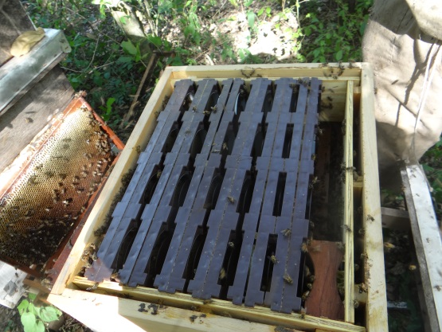
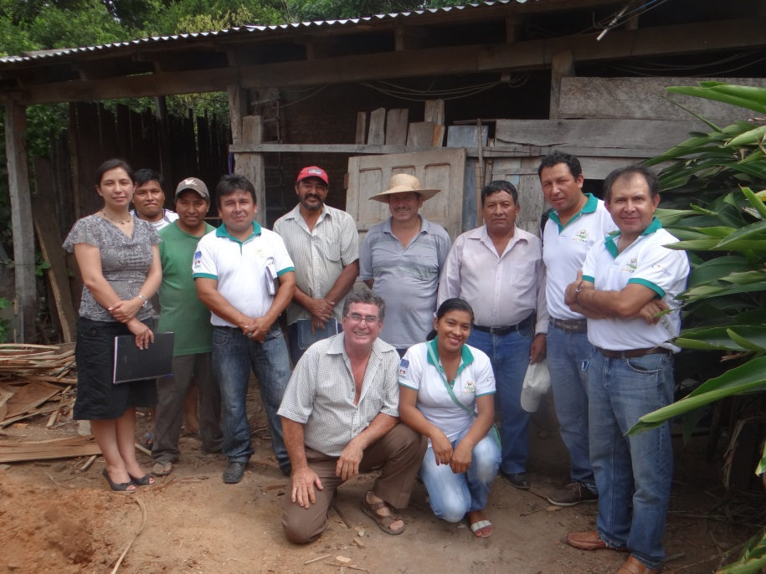

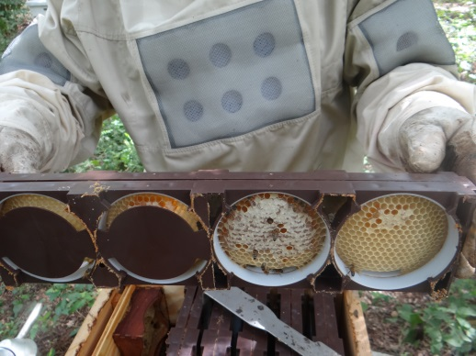
Prototipos innovación
Caja americana

Slide 21
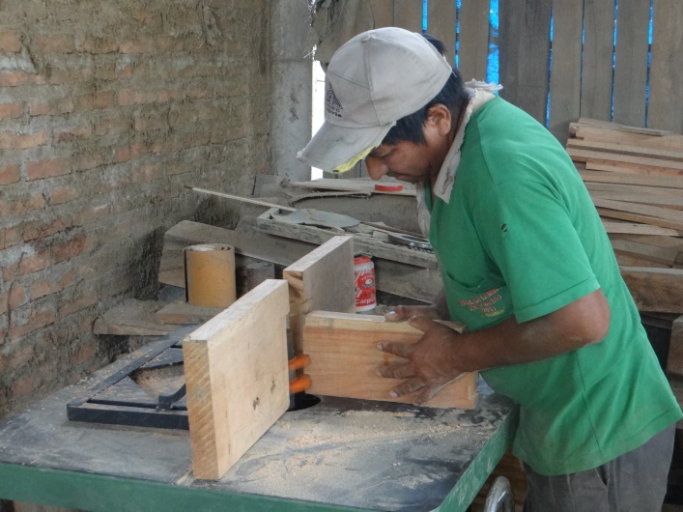
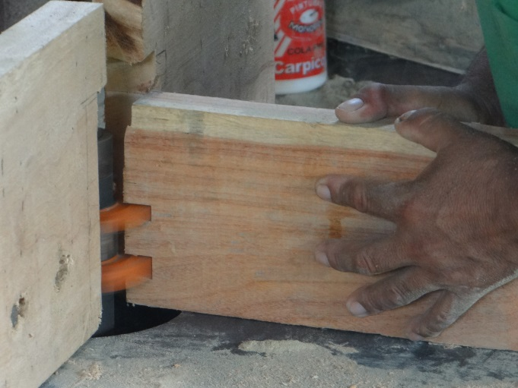
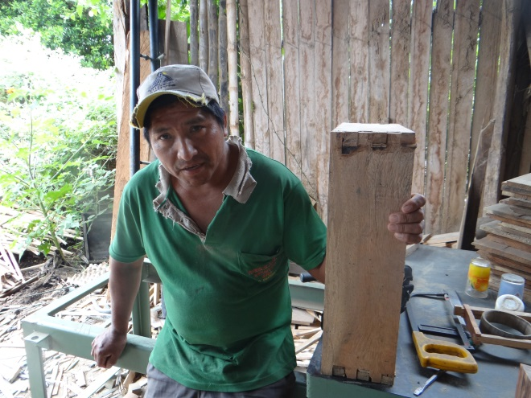
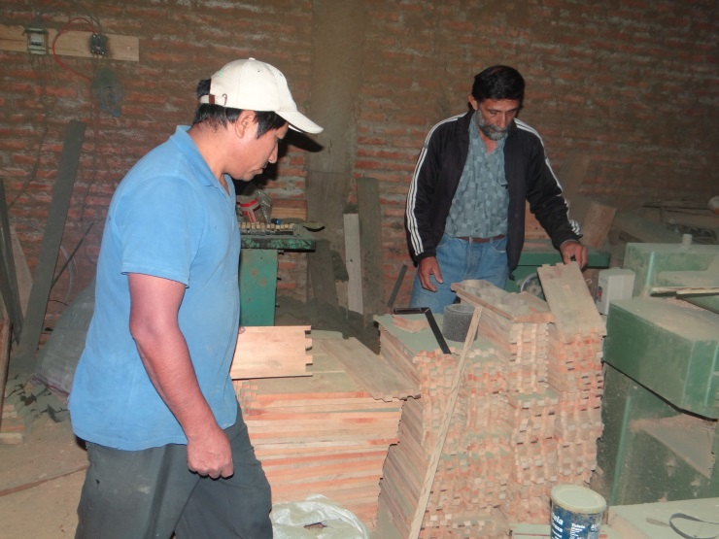
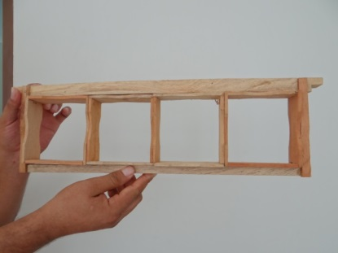
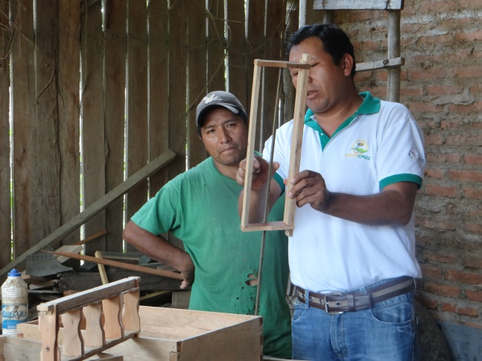
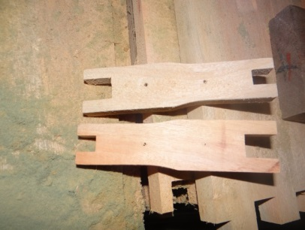
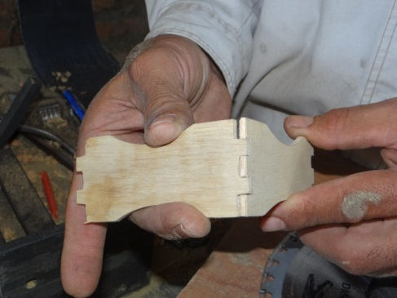
Pruebas de validación de equipos (tupi y fresas) y desarrollo de prototipos

Slide 22
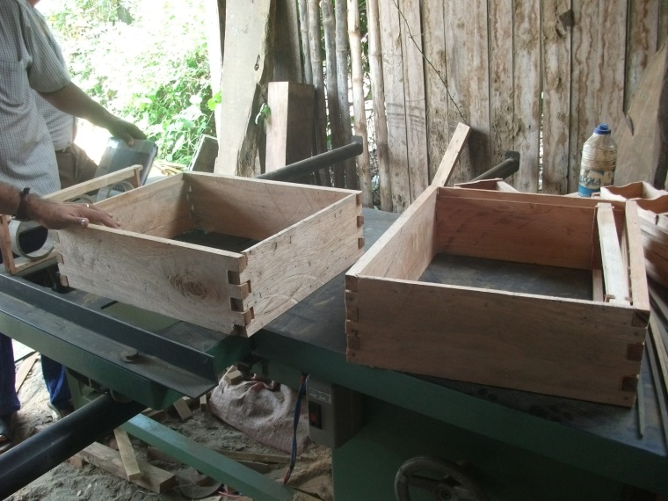

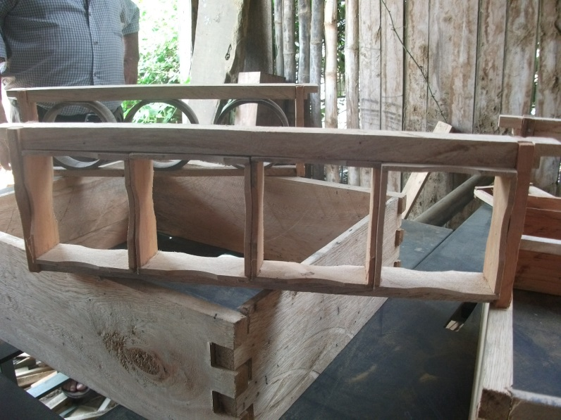
Prototipos aprobados
Caja Media Alza estándar y marco media alza
Caja Media Alza estándar y marco media alza modificado para miel en panal

Slide 23
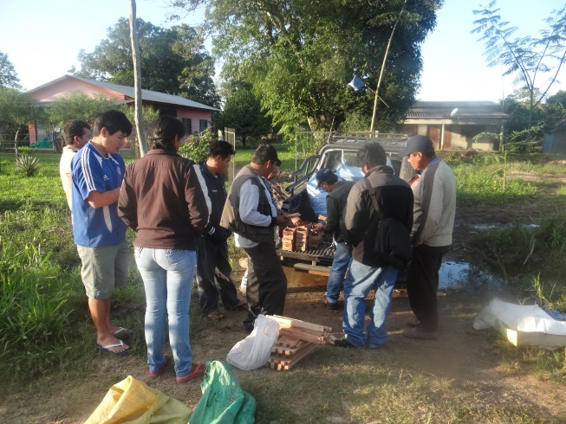
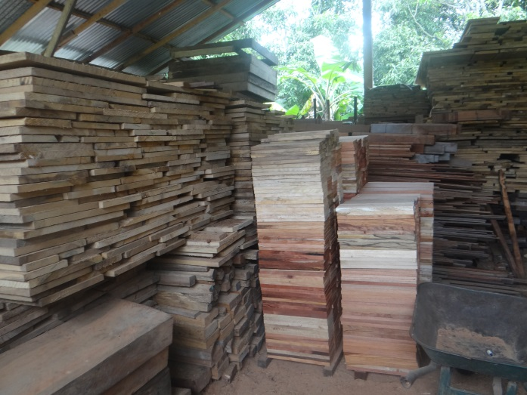
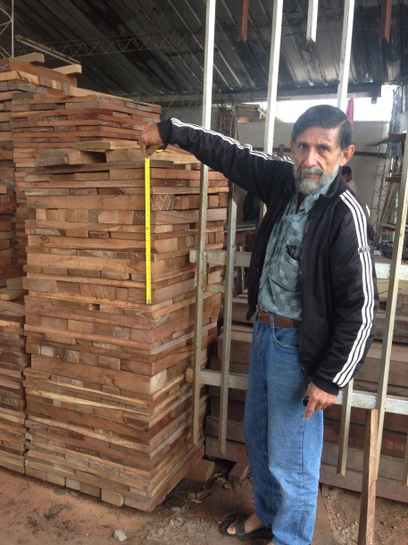
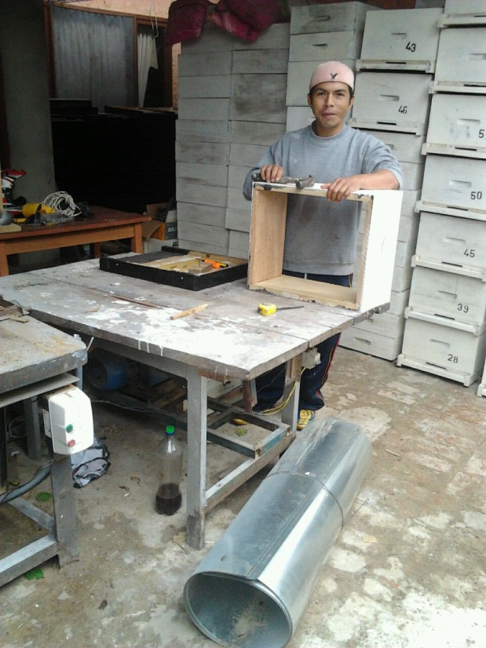

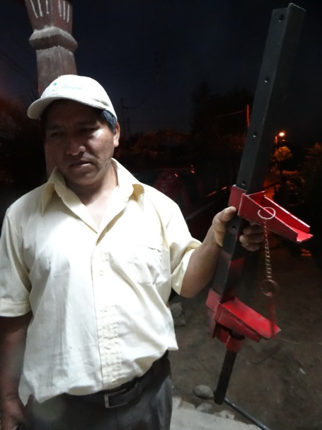
Producción de material apícola en serie y estandarizado

Slide 24

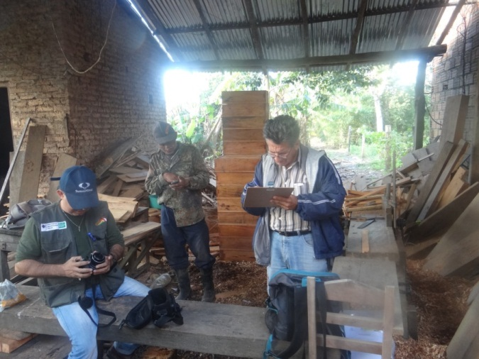
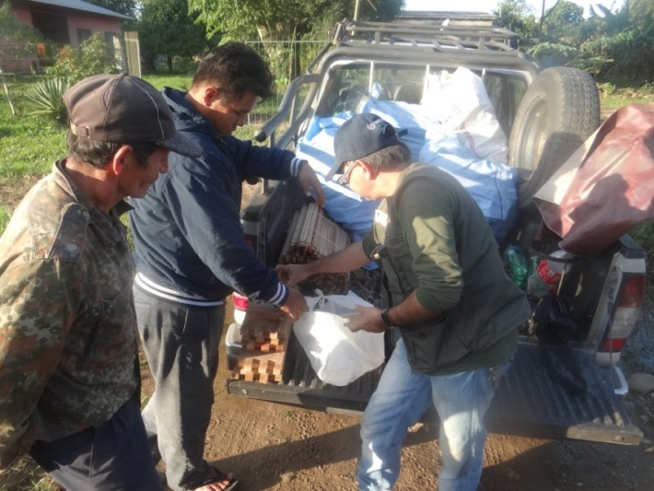
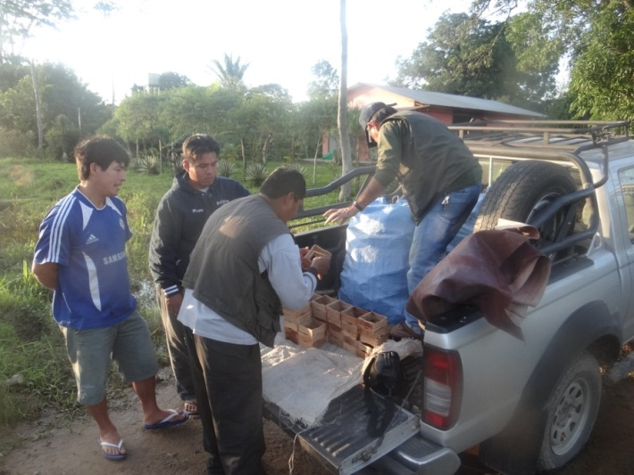
Entrega de material apícola estandarizado para producción
(3.000 medias alzas y 27,000 marcos y 3600 marquitos panaleros)
Generar dos prototipos de productos apícolas con valor agregado exportables para el mercado internacional

Slide 25
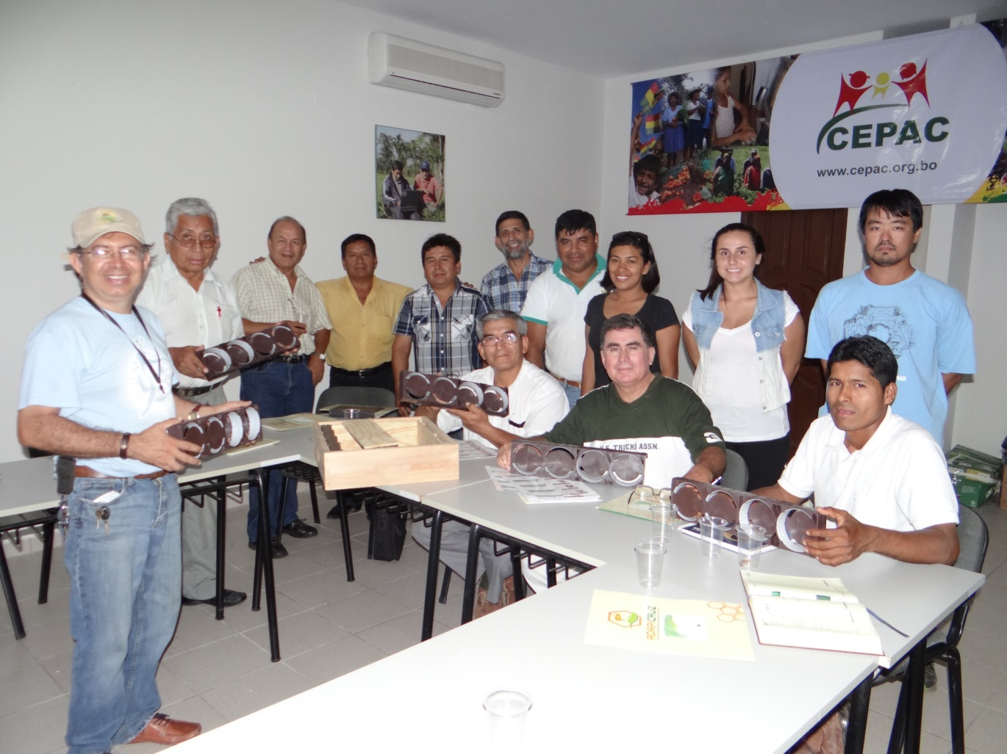
R2. B1 Desarrollo y consolidación de grupos o consorcios de producción apícola
7 grupos conformados en base a relaciones familiares y comunales con su filial municipal
2 grupos conformados en base a amistad, confianza y complementación entre miembros de diferentes asociaciones
1 grupo de investigación y validación (Equipo técnico)
1 grupo indígena familiar de dos pueblos Chiquitanos (copiaron el trabajo grupal migratorio)

Slide 26
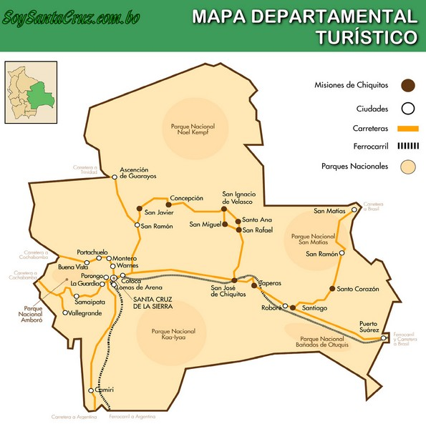
Concentración del aprovechamiento
ASAMY
ASAPINSAC
APIAM
APISARA
ASAPOR
APMIL
ASAPIGUARDIA
ASAPIOKI
ASAMET
APICUEVO
ASABER
AAPIMA
ASAPAI
CABEZAS

Slide 27
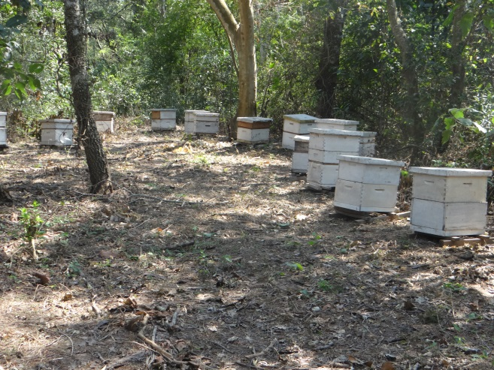
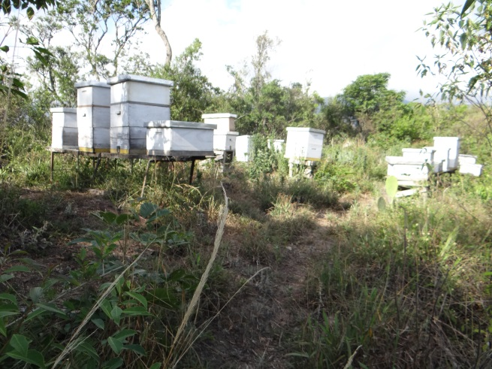
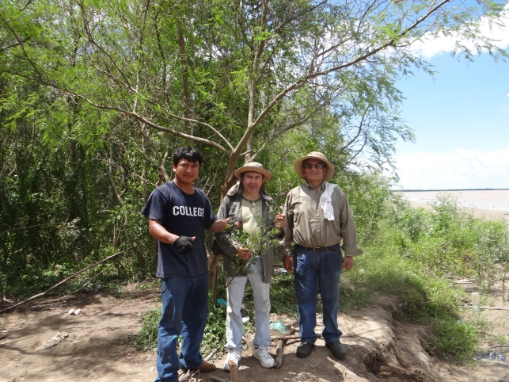
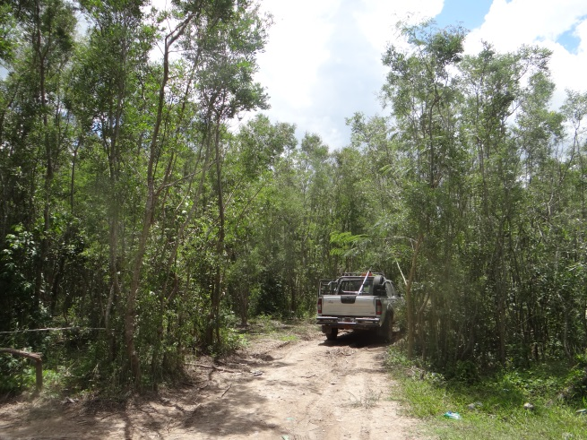
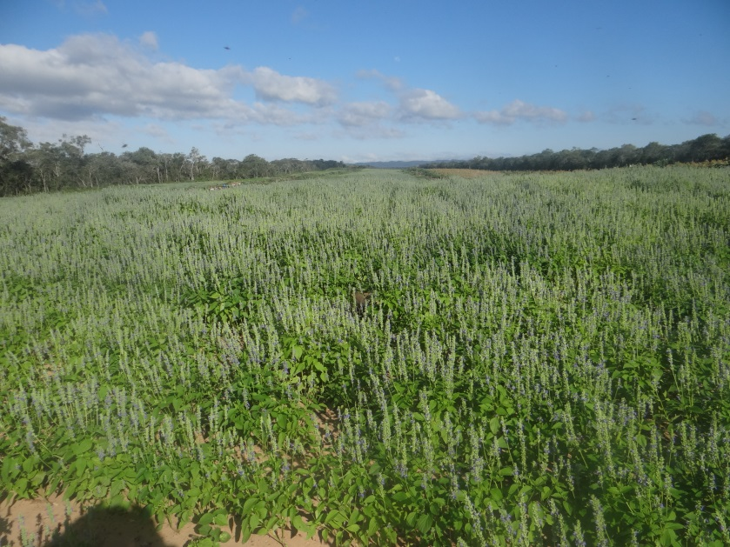
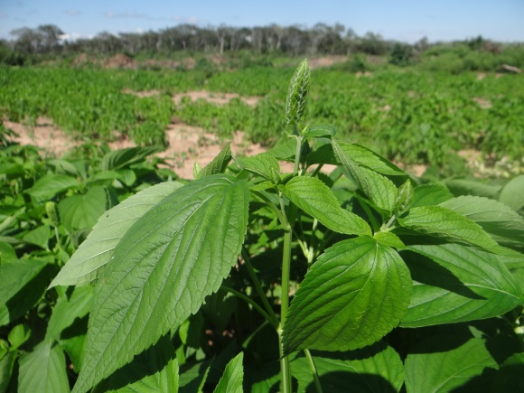
Identificación de nuevas zonas alternativas para apiarios ecológicos
Cabezas
Mairana
Montero Hoyos
Chia – Rio Seco / Cabeza

Slide 28
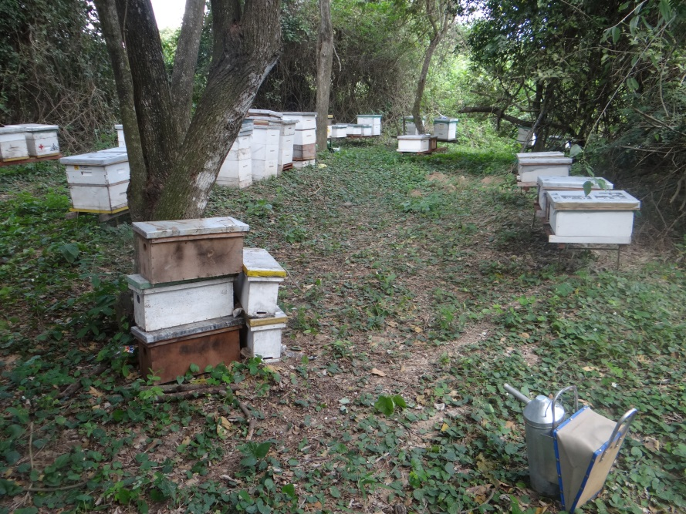
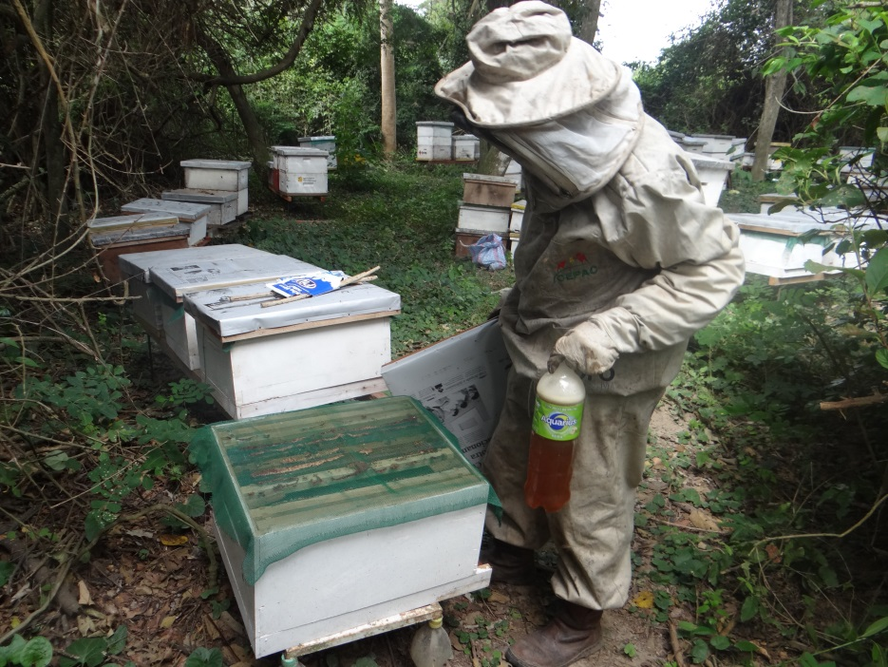
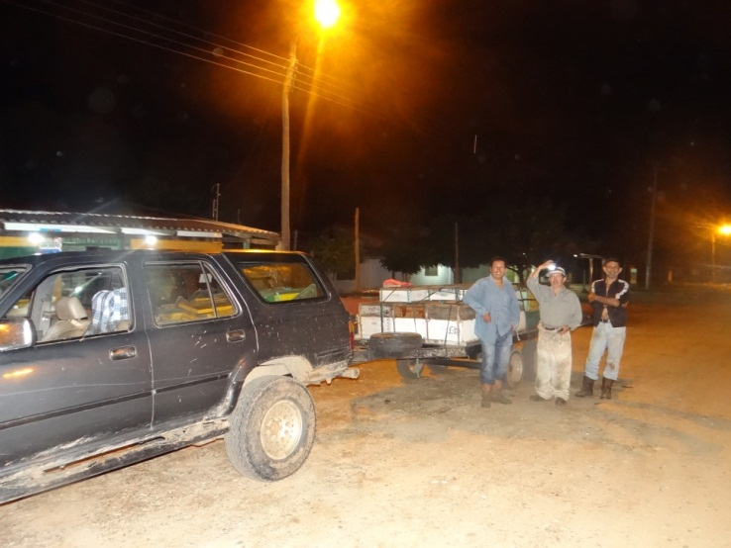
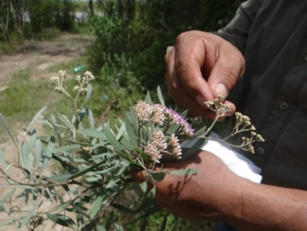
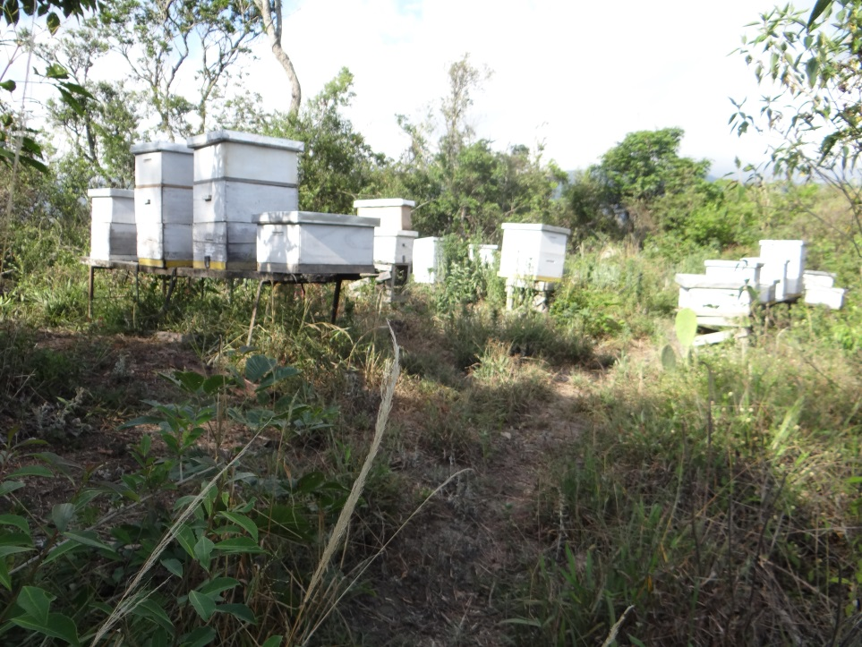
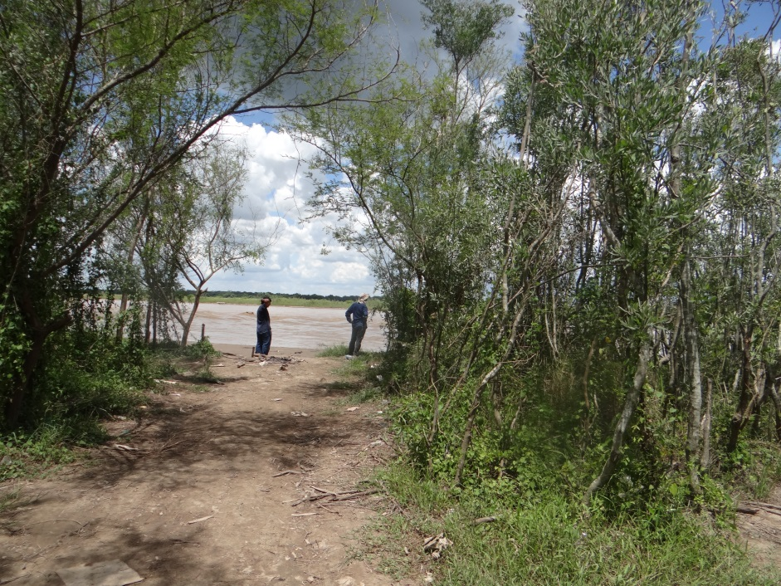
Selección de zonas apícolas
Trópico
Chiquitana
Valles
Colinas del Amboró
Chaco
Bañados del Rio Grande

Slide 29
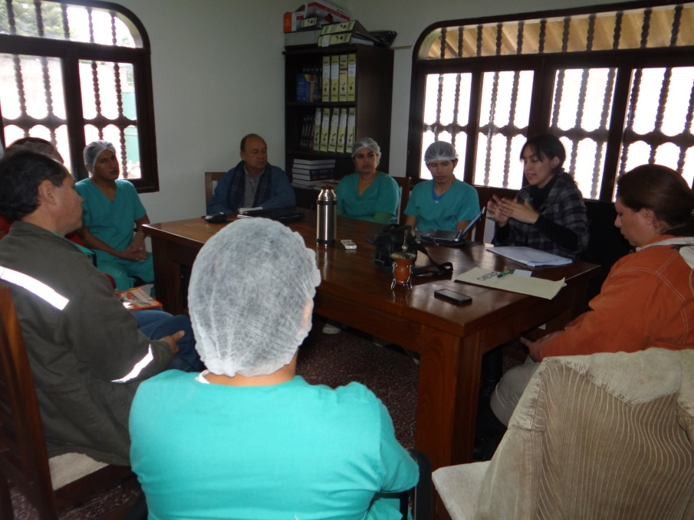
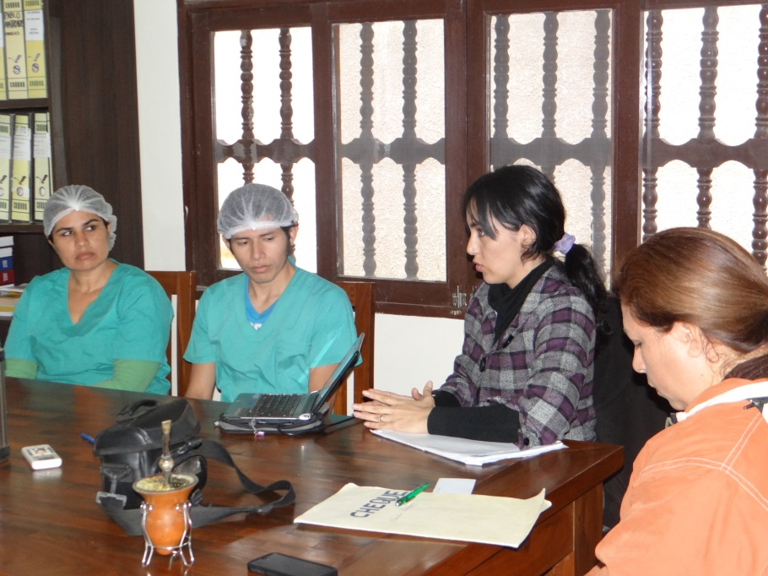
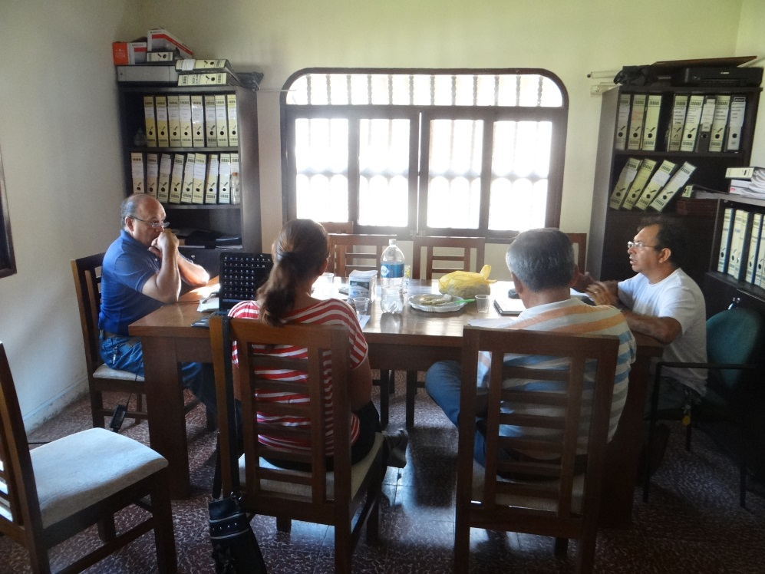
Concertación del plan comercial y marketing de oferta exportable
Equipo técnico de ADAPICRUZ y APICOLA DEL BOSQUE

Slide 30
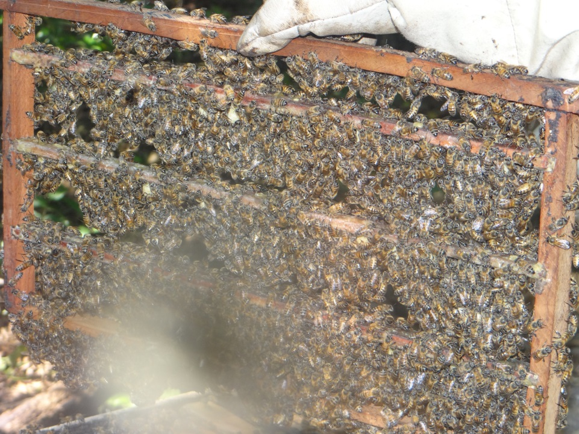
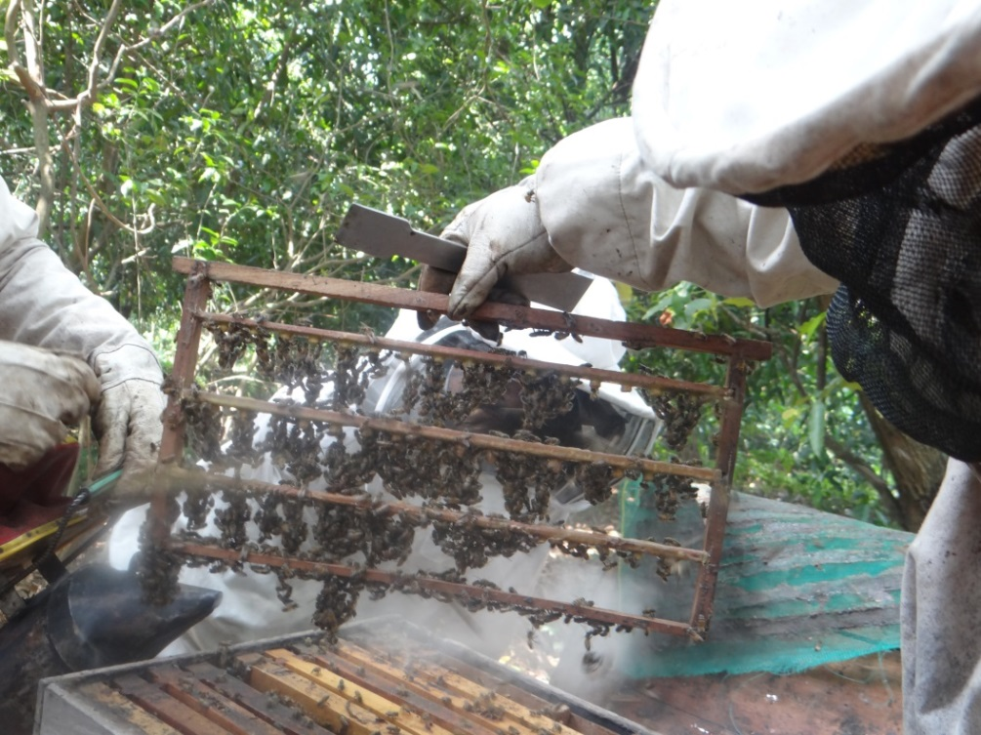
Se incentivó el crecimiento de colmenas y la productividad con
1500 Reinas nuevas mediante dotación de capuchones producidos localmente por apicultores lideres.
Cada apicultor tiene entre 5 a 30 nuevas colmenas, según realizo un recambio o una división o ambos. Logrando más de 900 nuevas colmenas

Slide 31




R1. A2 . Cosechas de miel utilizando medias alzas melarias para prototipos
700 Kg de miel fluida gourmet y 300 kg de miel en panal (Fase pruebas)

Slide 32

R1. A2. Cosecha de miel en panal en modelo para prototipo de marcos panaleros

Slide 33



Grupos apícolas planifican su producción y sistematizan experiencias mediante líderes de grupos
R1. B1. Conformación de grupos apícolas solidarios de producción ecológica
Monitoreo de grupos
Evaluación de prototipos
Revisión y ajuste de reglamento SPG

Slide 34



Asamblea de conformación del SPG
R2. B3. Gestión de la certificación ecológica:

Slide 35

Talleres sobre reglamentación apícola

Slide 36





Acuerdos para aplicación de proceso SPG y trazabilidad de mieles en cosecha y transporte

Slide 37






Evaluación de apiarios aplicando criterios SPG
Grupos y municipios

Slide 38




Apiarios en nuevas zonas
Grupo Cabezas

Slide 39




Evaluación SPG Grupo Mairana

Slide 40


Producción y acopio de miel prototipos para oferta exportable
Miel en panal
Miel fluida
R2: PRODUCIDAS 22.5 Toneladas de miel fluida ecológica, bajo normas certificadas de ADAPICRUZ y comercializadas al subsidio de lactancia materna

Slide 41




Cosecha y entregas de miel de bosques de 4 regiones

Slide 42





Protocolo de cosecha y acopio de miel en Panal (piloto)

Slide 43



Protocolo para miel fluida

Slide 44



R3. Concertación para implementar la estrategia comercial y plan de marketing para dos productos exportables, bajo el concepto de:
Miel Étnica (Pack de 3 mieles diferenciadas)
Miel Gourmet (miel virgen en panal)
C1. Capacitación de la comisión comercial:

Slide 45
Promocionar dos prototipos de productos apícolas con potencial de exportación en ferias internacionales
Capacitación mediante la participación en Feria EXPOCRUZ y en talleres sobre comercio exterior (CADEX) y con la Experta en Marketing,
Estudio de nichos de mercados especiales (Mercado Ético , Mercado Justo, Mercado Gourmet)
Selección de ferias potenciales para mercados especiales ANUGA (Alemania) y EXPOCRUZ (Salón exportador CADEX)
Gestión y cumplimiento del protocolo para aplicar al derecho de estar en el Stand Bolivia en ANUGA

Slide 46



Producción de video promocional y spot publicitario de la oferta exportable de miel ecológica del Trópico Boliviano para mercado étnico y gourmet o exótico
Miel Fluida Tropical
Miel Chaqueña cremosa
Miel Fluida Chiquitana

Slide 47




Preparación del Broshur
Mieles/ Pack Étnico/Gourmet

Slide 48

Stand ferial: Salón el exportador CADEX
Feria internacional Expocruz 2015

Slide 49

El pack gourmet de miel en panal

Slide 50

El pack étnico, producto especial, oferta de mieles de bosques en conservación de diferentes zonas ecológicas de Santa Cruz

Slide 51


Promoción ferial de la oferta exportable

Slide 52

El pack étnico
Mieles ecológicas del Trópico, Chaco y Chiquitanía
C2. Diseño y aplicación de la estrategia comercial y plan de marketing para mercados especiales de Europa y Estados Unidos:

Slide 53


El Pack gourmet
(Miel en panal)
C2. Diseño y aplicación de la estrategia comercial y plan de marketing para mercados especiales de Europa y Estados Unidos:

Slide 54



Publicación de oferta exportable en la Pag Web www.adapicruz.org.bo

Slide 55


PROMOCION INTERNACIONAL DE PROTOTIPOS DE OFERTA EXPORTABLE
PLAN DE MARKETING PARA
ANUGA FERIA DE ALEMANIA

Slide 56


Slide 57




R3. Feria ANUGA Alemania OCT 2015
Código QR de ADAPICRUZ en ANUGA
www.adapicruz.org
Planeación, gestión y participación en una feria internacional especializada en alimentos, llevando la oferta exportable Boliviana

Slide 58






FERIA ANUGA ALEMANIA

Slide 59


Registros de empresas interesadas en miel Ecológica Boliviana y de entidades de apoyo futuro

Slide 60


Acuerdos y negociaciones de apoyos con ONG del mercado Fair Trade en Bruselas y Lieja /Belgica

Slide 61






Interesados en la importación de miel Bolivia a Europa

Slide 62


Identificación de restricciones para la venta de los productos a Empresarios Europeos

Slide 63
Efectos e impactos

Slide 64

Miel producida en cajas media alza, permitieron cosechas tempranas y aprovechamiento de floraciones cortas, menor esfuerzo, mejor calidad
Disminución del riesgo e incremento de rendimientos

Slide 65


Experimentar la apicultura migratoria grupal y la equidad de género
9 grupos de trabajo activos 7 meses después de concluido el proyecto
4 grupos integrados para el desafío de la exportación
1 Grupo indígena experimentado alianzas para apicultura migratoria
3 Grupos con fuerte participación de mujeres
La tecnología y el método de trabajo favorecen el trabajo de las mujeres
Grupos apícolas incrementan numero de colmenas, productividad y rentabilidad

Slide 66





Innovaciones / Equipamiento
(BPM en cosecha/extracción/desinfección a vapor de agua)

Slide 67



Habilitación de una sala de extracción móvil para su validación y uso de los grupos apícolas que trabajen a mayor escala a futuro en nuevas zonas apícolas alejadas

Slide 68




Logrado un contrato de exportación
4.000 kg de miel en panal para el mercado gourmet y de productos exóticos en Estados Unidos (Prueba)
El 20/12/2016 finalmente se logra enviar 1,600 kg por factores climáticos adversos
Se incrementa la demanda a 5 toneladas para 2017 y 20 ton año para el futuro mediato

Slide 69


ADAPICRUZ en proceso de consolidar su mecanismo de control de calidad ecológica y trazabilidad
Modelo SPG especifico para productos apícolas validado
Protocolo de BPA y BPM sistematizado
20 apicultores en proceso de certificación interna
10 apicultores con sello de Producto Ecologico
ADAPICRUZ acreditado como evaluador SPG con SENASAG y SENAPE

Slide 70



Nuestra primera experiencia de exportación de miel

Slide 71




Trazabilidad de origen y Control del calidad en cosecha y acopio

Slide 72




Procesamiento y empaque aplicando BPM y trazabilidad

Slide 73

4.000 pack preparados para USA
Envío 1 programado para 21.12.2016

Slide 74

Nuestro objetivo de aprendizaje:
La generación de una oferta exportable de miel de abejas con alto valor agregado, para nichos de mercados especiales, que mejoren las condiciones de acceso a mercados no tradicionales para la miel boliviana.
Cumplido

Slide 75
La tarea continua
Los escenarios cambian rapidamente
Debemos adaptarnos y competir
Ya tenemos una base de experiencia
Ajustar estrategias, innovar y recomenzar

Slide 76

ADAPICRUZ CERTIFICADORA ACREDITADA

Slide 77

Primer grupo que logra certificación
Ecológica en septiembre 2020
5.000 kg

Slide 78

Estudio previo de ubicación de apiarios

Slide 79

Sala Móvil de extracción en apicultura migratoria

Slide 80


Trabajo grupal y asociativo

Slide 81




Oferta exportable de Mieles de Bosque Ecológica
Gracias!

